Slide 1
Python编程基础
2024/3/6
电子系统导论教学团队
Notes:
首先介绍一下树莓派是啥 与计算机的联系
系统之于树莓派的意义 适合于树莓派的系统 与电脑系统的差别
介绍下raspian之于开发的意义
介绍系统安装方法
Vnc介绍 ssh介绍 raspiconfig介绍

Slide 2
Python安装及开发环境搭建
基本Python 语法
第三方包的使用

Slide 3
Python 3 开发环境搭建
Windows & Ubuntu & Mac OS

Slide 4

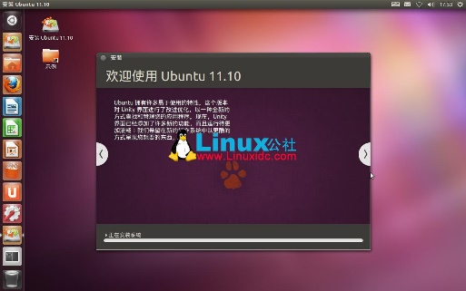

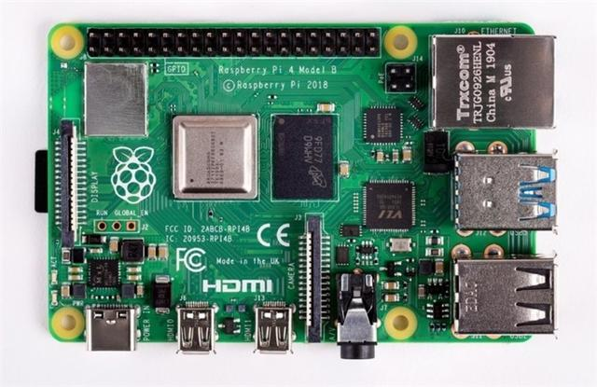
不同硬件和系统平台
个人电脑
树莓派
windows
Ubuntu(linux)
Mac
python 3.7
自带python
pycharm(不同系统)
自带thonny

Slide 5


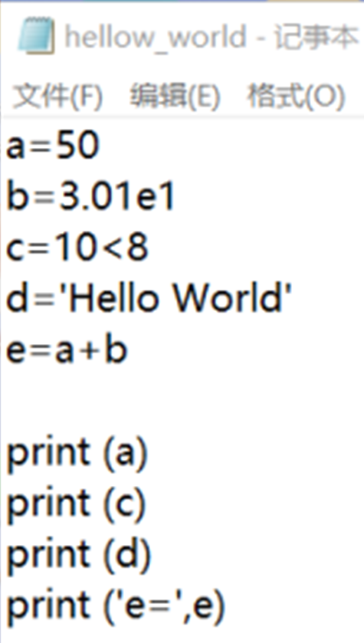
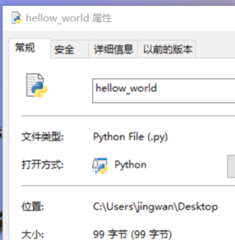
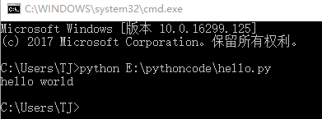
编译器与集成开发环境(IDE)
编译器
(python 3.7)
高级语言
机器代码
记事本写程序
保存为 .py 文件
使用系统的命令行编译运行程序
操作繁杂，调试困难，显示不直观 → 需要IDE

Slide 6
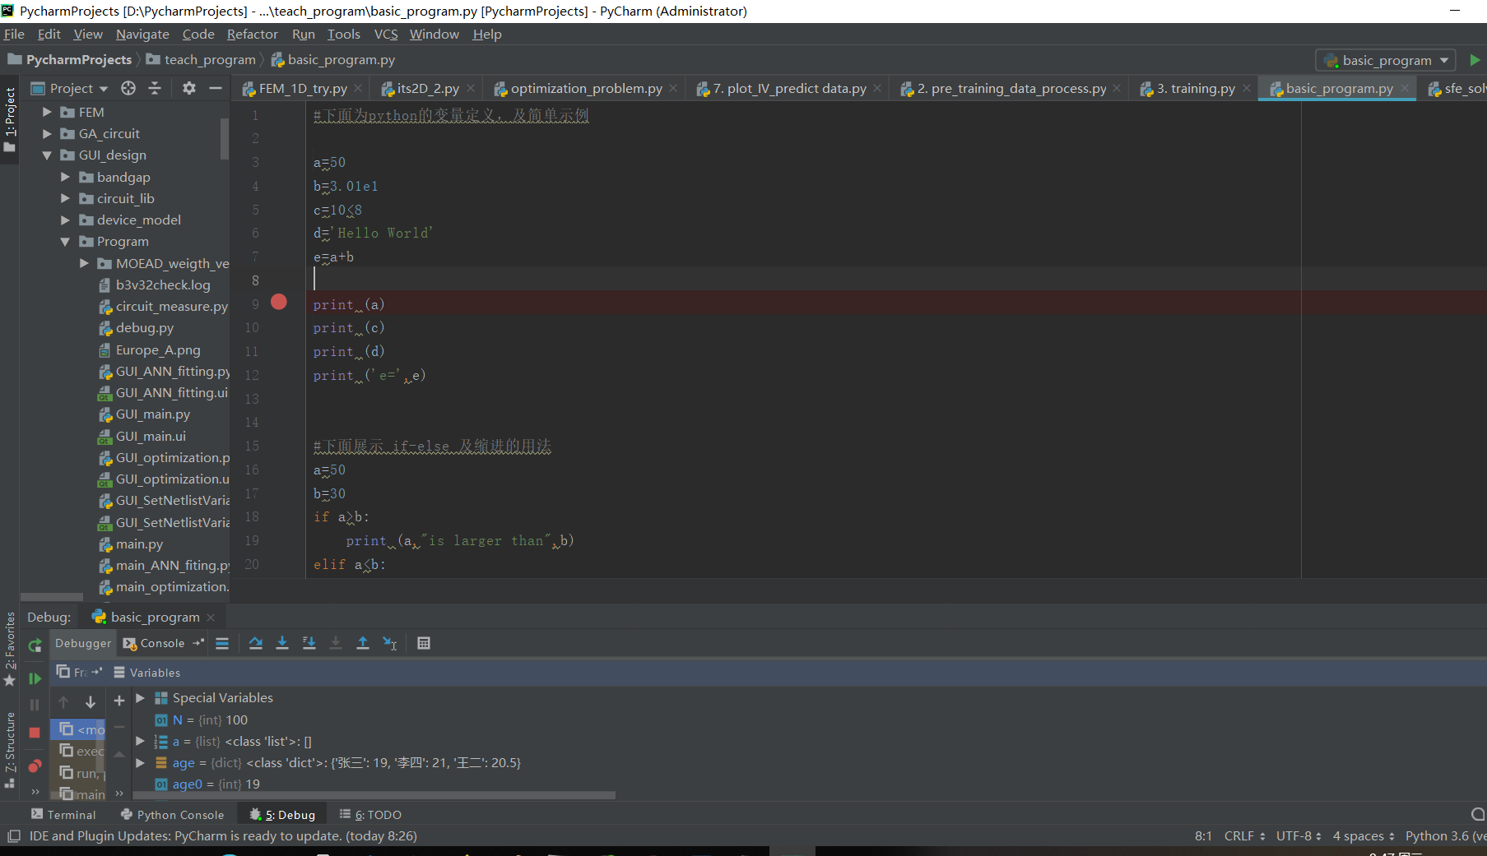
编译器与集成开发环境(IDE)
各种工具及配置
程序区域
项目文件
管理
终端显示区域
文件管理，第三方包管理功能集成在一起，操作方便
自由设置程序断点，查看变量变化，调试方便

Slide 7
Python 安装（Windows）：方法一
打开浏览器访问http://www.python.org/download/
在下载列表中选择Window平台安装包，包格式为：python-3.7.X.msi 文件 （ 3.7.X 为要安装的版本号）
要使用安装程序 python-3.7.X.msi, Windows系统必须支持Microsoft Installer 2.0搭配使用。Windows XP和更高版本已经有MSI，很多老机器也可以安装MSI。
下载后，双击下载包，进入Python安装向导，只需使用默认设置一直点击"下一步"直到安装完成即可。

Slide 8
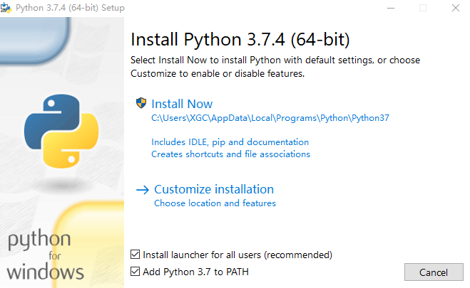
Python 安装（Windows）：方法一
安装过程中特别要注意选上Add python 3.7 to PATH

Slide 9
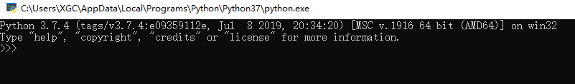
Python 安装（Windows）：方法一
Python默认会安装到C:\Users\用户\AppData\Local \Programs\Python\Python37目录下，然后打开命令提示符窗口，输入python后，出现图示窗口，说明安装成功。
（也可直接在对应安装目录中打开交互式界面）

Slide 10
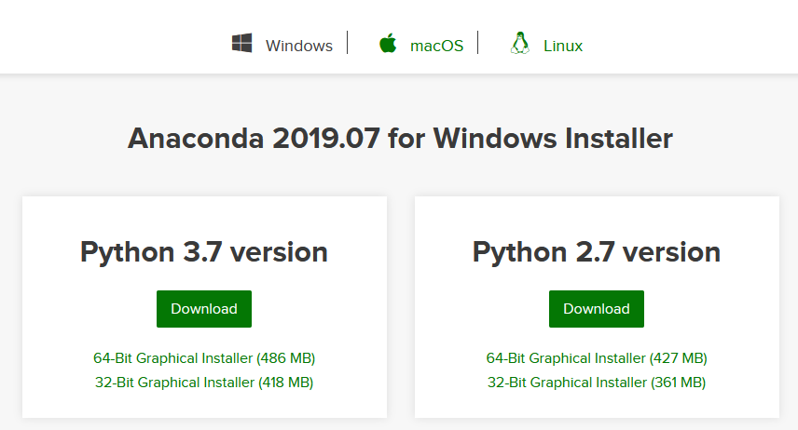
Python 安装（Windows）：方法二
浏览器访问https://www.anaconda.com/distribution/ 在下载界面中选择Window平台、Python 3.7 version
下载后，双击下载包，进入Python安装向导，只需使用默认设置一直点击"下一步"直到安装完成即可。

Slide 11
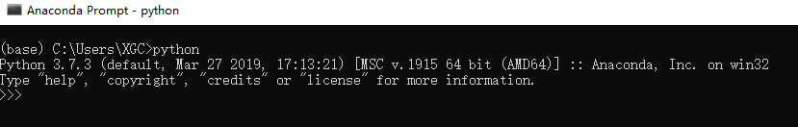
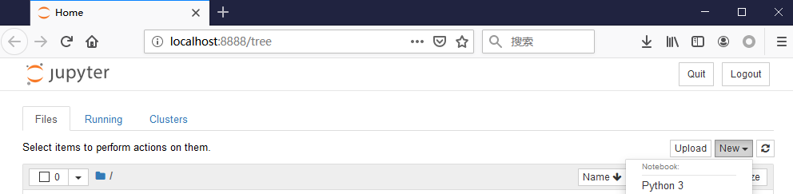
Python 安装（Windows）：方法二
安装完成之后，启动Anaconda Prompt，输入python，出现图示窗口
或者启动Jupyter Notebook，在浏览器上使用python

Slide 12
Python 集成开发环境
Python 可直接在交互式界面编写代码，但是编写的代码无法保存。
使用集成开发环境（IDE：Integrated Development Environment）：
PyCharm edu在Windows和Ubuntu上均可使用
PyCharm edu是由 JetBrains 打造的一款 Python IDE，支持多种平台。
PyCharm edu功能 : 调试、语法高亮、Project管理、代码跳转、智能提示、单元测试、版本控制。
PyCharm edu下载地址 :
https://www.jetbrains.com/pycharm-edu/

Slide 13
Python集成开发环境
PyCharm edu在Windows下的安装不做过多说明。
Ubuntu软件中心无PyCharm edu，需进入PyCharm官网下载。

Slide 14
Python3 安装（Linux）
以Ubuntu为例；
初次使用Ubuntu系统可能因操作失误使系统出现问题，所以建议先安装装虚拟机VMware，再在虚拟机上安装Ubuntu系统；
在VMware上安装好Ubuntu系统后，安装VMware Tools，便可实现主机和VMware间文件传送和文字内容的复制粘贴。（后续会用到）
注：Vmware Workstation是商业收费软件，开源免费替代有VirtualBox

Slide 15
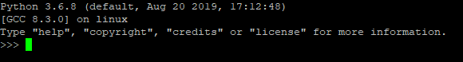
Python3 安装（Linux）
Ubuntu14.04及之后的版本上自带了Python3，打开终端，输入python3（此处为小写），出现图示内容，即证明已安装Python3

Slide 16
Python3 安装（ Linux ）
如果安装了较早版本的Ubuntu版本，则需要自行安装Python
Python可在ubuntu自带的软件中心中安装
（可以避免版本不兼容等问题）

Slide 17
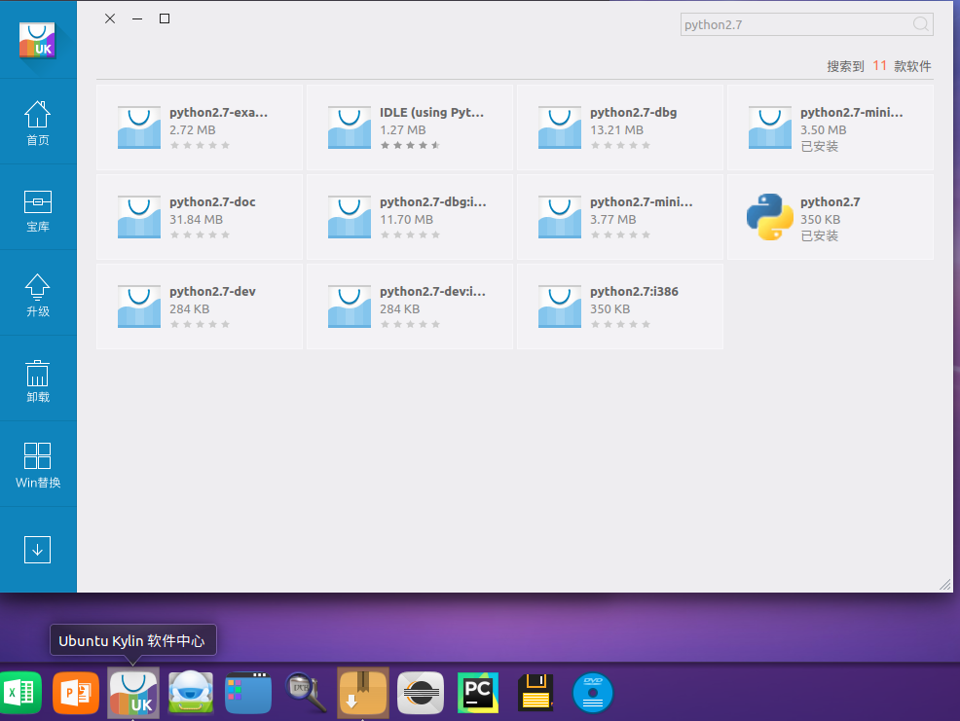
Python2.7安装（Ubuntu）

Slide 18
Ubuntu安装Python集成开发环境
PyCharm下载完成后，进入文件下载目录，右击文件，选择“提取到此处 ”，会生成一个文件夹；
进入该文件夹下的bin目录；
右击空白处，选择“在终端打开 ”；
在终端输入 “sh ./pycharm.sh ”即可打开PyCharm。

Slide 19
Python3 安装（Mac）
最近的Mac系统都自带有Python环境。
也可以在链接 http://www.python.org/download/ 上下载最新版安装。

Slide 20
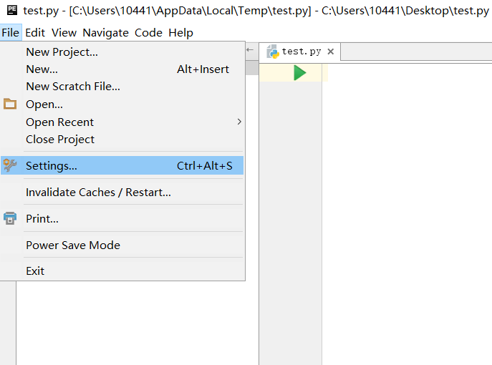
Python中第三方包（package）的安装方法
Pycharm中可直接安装第三方的包。
如图，选择file目录下的settings

Slide 21
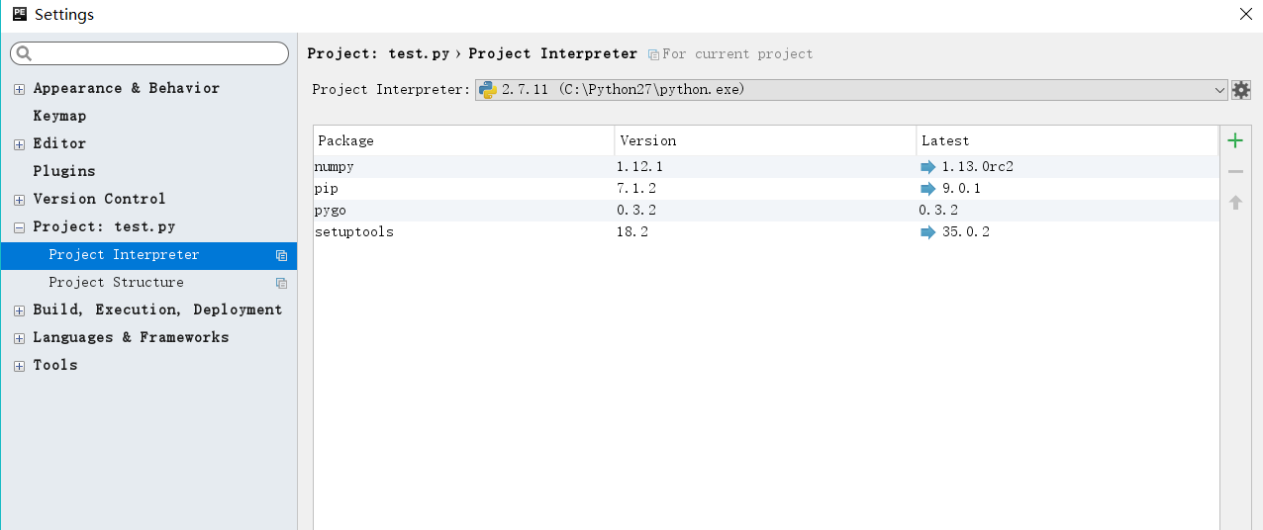
setting栏中选择Project Interpreter
会显示当前已安装的包，点击最右侧的“+”号添加新的包。

Slide 22
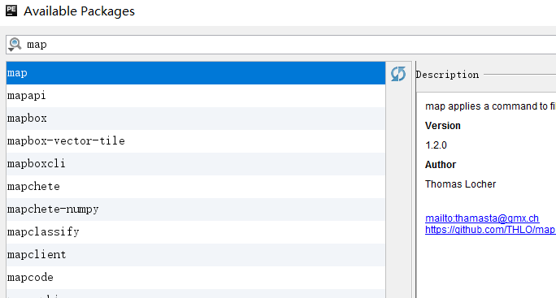
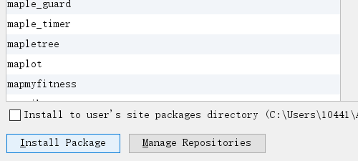
输入需要安装的包的名称，找到后点击最下方Install Package

Slide 23
Ubuntu中使用Pip3安装Python3中第三方包
安装：pip3 install PackageName
更新：pip3 install -U PackageName
移除：pip3 uninstall PackageName
搜索：pip3 search PackageName
帮助：pip3 help
参考链接：http://blog.sciencenet.cn/blog-442719-863840.html

Slide 24
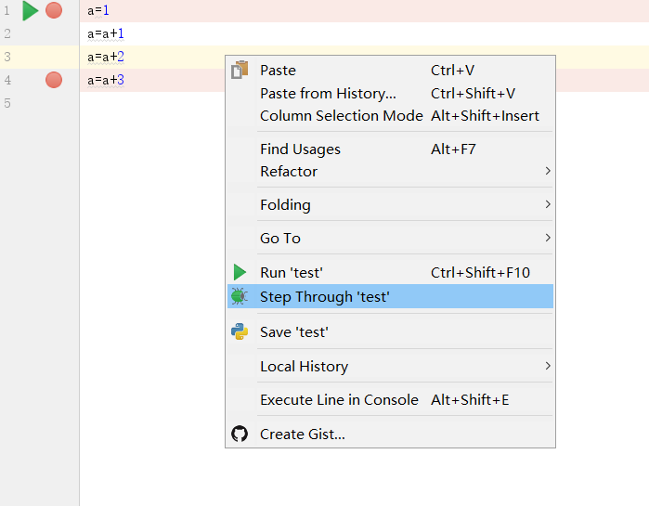
Pycharm中添加断点并调试
1.左击代码行左端添加断点；
2.右击代码界面选择Step Through

Slide 25
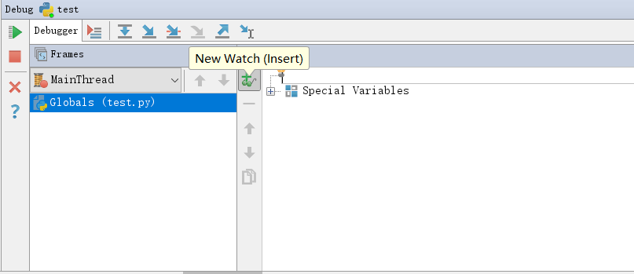
3.左击最下方debug界面New Watch（insert）添加要查看的变量；

Slide 26
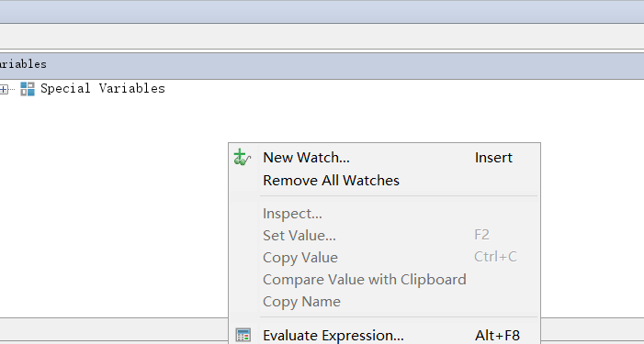
或者直接右击debug界面选择New Watch（insert）添加要查看的变量；

Slide 27
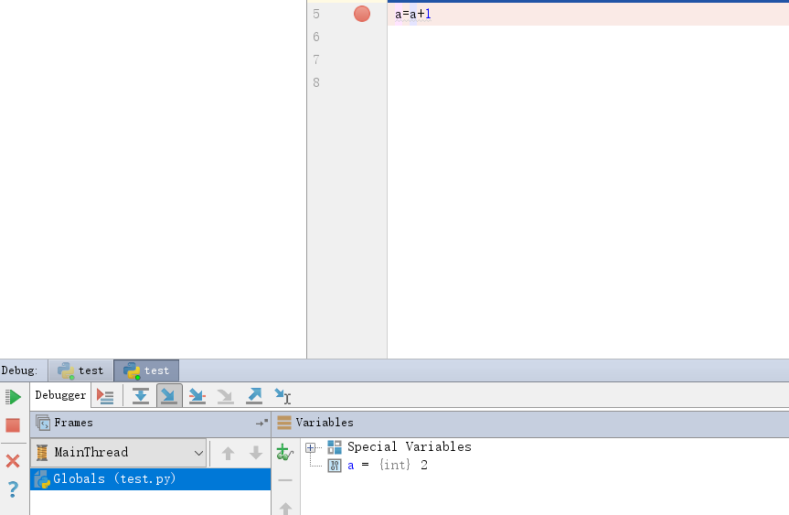
4.点击debug界面上方向下箭头执行下一步；
5.点击debug界面左侧红色“x”号即可退出。

Slide 28
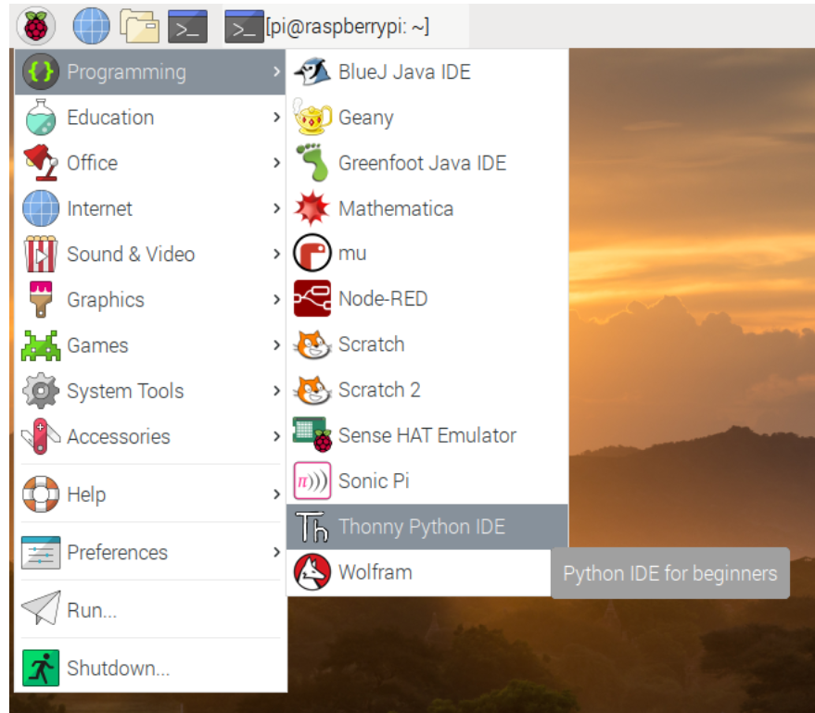
Raspbian系统里Thonny的使用
Thonny是Python自带的集成开发环境，我们将其设为Python脚本文件的默认打开方式，方便日后的开发和学习。

Slide 29
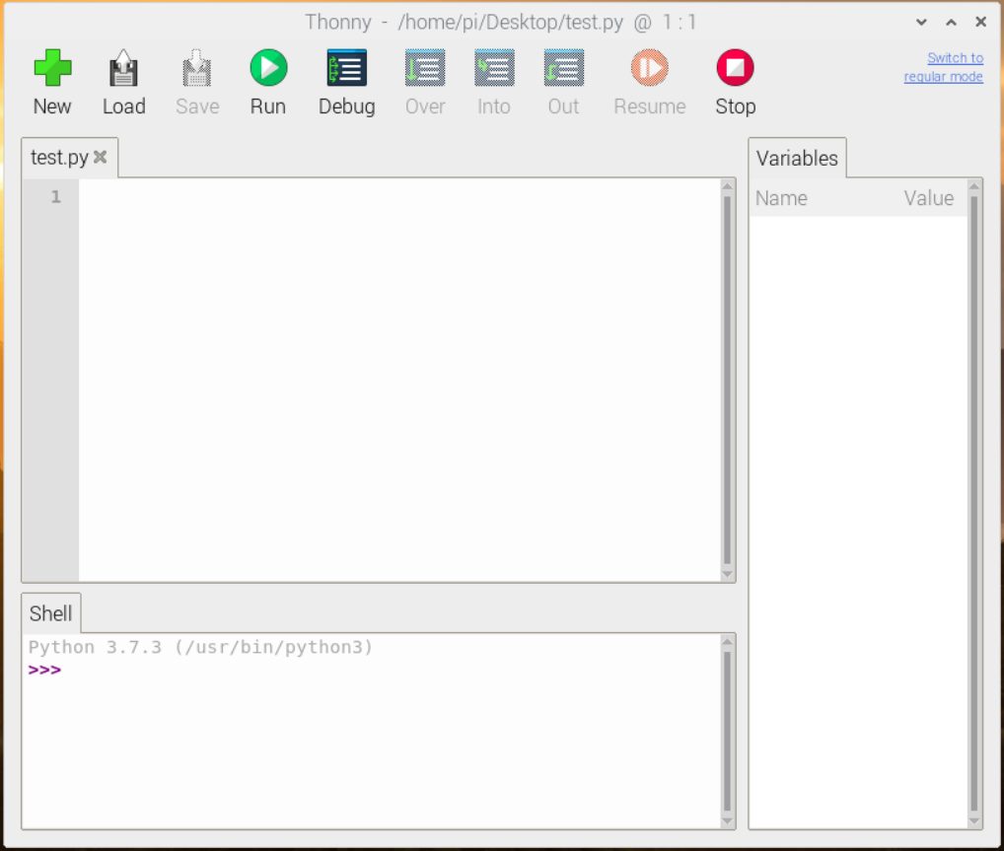
Thonny的使用
打开后，选择新文件，进入程序文本编辑器
新建
运行
调试
文本编辑窗口
命令行窗口

Slide 30
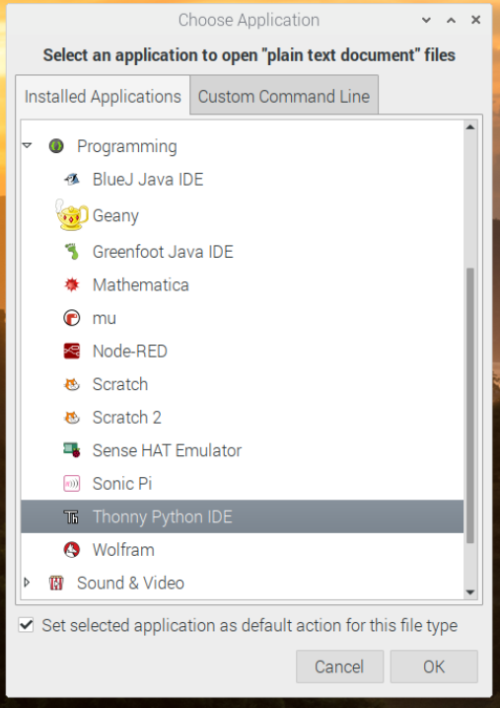
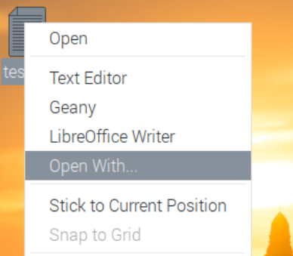
Thonny的使用
最后我们将Thonny设置为python脚本的默认打开方式
右键选择任意一个.py程序脚本文件
选择Open With-Open With…
在窗口中选择Thonny Python IDE
以后双击.py文件即用Thonny打开

Slide 31
Python中的基本语法

Slide 32
Python
Python是一门解释性语言
编译型语言在程序执行之前，有一个单独的编译过程，将程序翻译成机器语言，以后执行这个程序的时候，就不用再进行翻译了
解释型语言，是在运行的时候将程序翻译成机器语言，所以运行速度相对于编译型语言要慢
Python 的优点:
程序语法简单
各种功能包丰富
平台兼容性好
运行效率：C++ >> Python
开发效率： Python >> C++

Slide 33
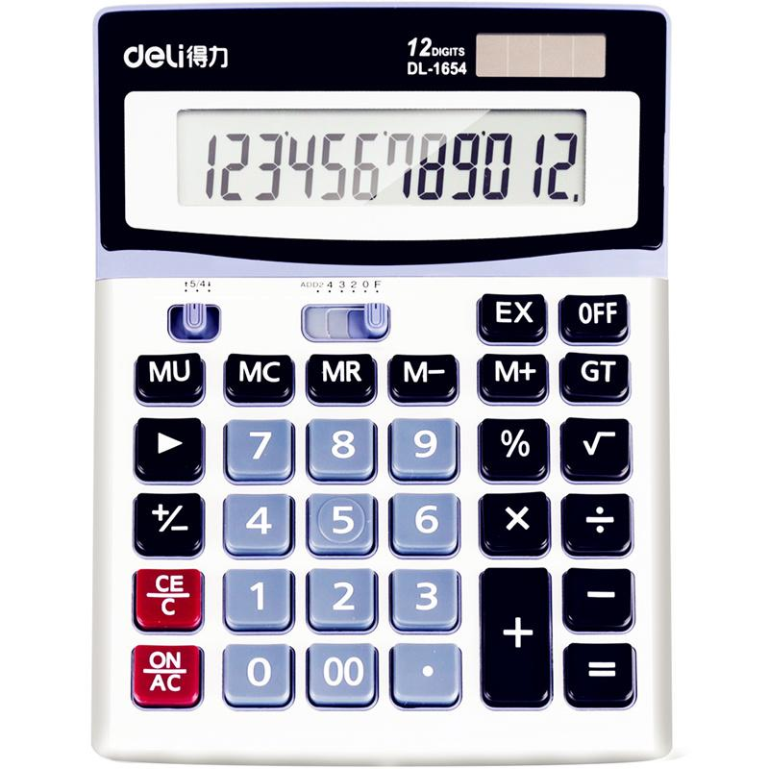
程序的骨架：行与缩进
EPOCHS =2000
def plot_history(history):
hist = pd.DataFrame(history.history)
plt.plot(hist['epoch'], hist['mean_absolute_error‘],\
label='Train Error')
plt.plot(hist['epoch'], hist['val_mean_absolute_error’],\
label = 'Val Error')
plt.ylim([0,10])
plt.legend()
plt.show()
i_error_fit_record = [[] for i in range(3)]
i_fit = np.arange(-12, -3, 0.1)
i_error_fit_record[0]=(i_fit)
程序的基本元素是语句，一条语句占有一个物理行，过长的语句可以占有多个物理行，以“\”符号连接
缩进（ 4个空格或 Tab键）定义程序块。Shift+Tab 键可左缩进

Slide 34
注释
什么是注释 ？
#下面为python的变量定义，及简单示例
a=50
b=30
c=a+b
程序中不被执行的语句
为什么要注释 ？
解释程序，增强易读性
临时注释掉不需要的语句，调试程序
#下面为python的变量定义，及简单示例
a=50
b=30
#b=20

Slide 35
注释
怎样注释 ？
注释单行语句用”#”
注释一段程序用”””(3引号), 或’’’(3单引号)
while (n<101):
total=n+total
n=n+1
'''
if n ==11:
break
elif n==12:
continue
n_test=1
'''
print (total)

Slide 36
变量和数据类型
变量：可以改变的数；全局变量，局部变量
a=50 （整数变量，int）
b=30.1 或 b=3.01e1 （浮点变量，float）
c=10<8 或 c=False （布尔变量，bool）
d=‘Hello World’ （字符变量，char）
变量的间接赋值
aa=a
e=a+b
print (e)

Slide 37
运算
运算符 | 描述
+ | 加 - 两个对象相加
- | 减 - 得到负数或是一个数减去另一个数
* | 乘 - 两个数相乘或是返回一个被重复若干次的字符串
/ | 除 - x除以y
% | 取模 - 返回除法的余数
** | 幂 - 返回x的y次幂
// | 取整除 - 返回商的整数部分（向下取整）
算术运算符
比较（关系）运算符
赋值运算符
逻辑运算符
位运算符
成员运算符
身份运算符
运算符优先级
https://www.runoob.com/python/python-operators.html
复杂函数运算(例如sin，cos，exp，log）需要引入额外的库（math，numpy)

Slide 38
列表(list, tuple)
使用append 构成列表
a=[1,2,5,6,1,2,6]
b=a[4]
a[4]=5
a=[]
a.append(1)
a.append(2)
a.append(5)
a.clear()
Index | Value
0 | 1
1 | 2
2 | 5
3 | 6
4 | 1
5 | 2
6 | 6
Index 从0开始
list 长度和值都可变。tuple 不可变
列表有很多自带的操作函数，大家系统学习灵活使用
max, min, append, clear，len，pop …
https://www.runoob.com/python/python-lists.html

Slide 39
字典 (Dict和set)
age={'张三':19,'李四':18,'王二':20.5}
print (age['李四'])
age[‘李四’]=21 #不能直接使用age[1]
print (age['李四'])
Key | Value
张三 | 19
李四 | 18
王二 | 20.5
dict 与 list 很像，只是索引是自定义的；set 没有value
dict 使用 key 作为元素的索引，不能直接使用顺序编号
提取Key 值，并用顺序编号进行索引的办法
keys_list=list(age) #提取age 的key 并转换成 列表的数据格式
age0=age[keys_list[0]] #使用key的顺序编号进行索引
字典也有很多自带的操作函数，大家系统学习灵活使用

Slide 40
输入和输出
用print加上字符串，就可以向屏幕上输出指定的文字
e.g.
print语句也可以跟上多个字符串，用逗号“,”隔开，就可以连成一串输出
e.g.
input，可以让用户输入字符串，并存放到一个变量里
e.g.

Slide 41
条件判断
a=50
b=30
if a>b:
print (a,"is larger than",b)
elif a<b:
print(a, "is smaller than", b)
else:
print (a,"is equal to",b)
if a==b:
print (a,"is equal to",b)
如果if或者elif语句判断是True，则执行相应缩进区域程序
如果都不满足，则执行else 的程序块
Python 里没有 “switch-case”

Slide 42
循环(for)
0+1+2+3….+100
4+6+8+10….+90
total=0
for n in range (101):
total=n+total
print (total)
total=0
for n in range (4,92,2):
total=n+total
print (total)
total=0+total
利用列表元素进行for 循环
total=1+total
name_list=['张三','李四','王二']
for name in name_list:
print (name)
total=2+total
total=100+total

Slide 43
循环(while)
0+1+2+3….+100
total=0
n=0
while (n<101):
total=n+total
n=n+1
0<101 ?
1<101 ?
total=1+total
101<101 ?
不满足条件终止循环
total=0+total
n=0+1
n=1+1
for: 预设循环范围； while: 每次循环判断条件是否成立
while (n<101):
total=n+total
n=n+1
if n ==11:
break
break ：中断并跳出循环
Continue：中断本次，直接进入下次循环

Slide 44
函数
函数名
参数
def function(x, a=2,b=1,c=1):
y=a*x**2+b*x+c
return y
x=5
y1=function(x) 或 y1=function(x,b=2)
print (y1)
函数
定义
y=ax²+bx+c
函数调用
函数是指一段“相同功能，可调参数”的程序段
预定义→ 调用
Python 有很多自带函数，大家自行学习
https://docs.python.org/zh-cn/3/library/functions.html

Slide 45




类和函数
class Dog():
def __init__(self,breed,color,name,age):
self.breed=breed
self.color=color
self.name =name
self.age = age
def sit(self):
"""蹲下"""
print(self.name + " is now sitting.")
def roll_over(self):
"""打滚"""
print(self.name + " rolled over!")
My_Dog1=Dog('柯基','黑色','puppy','3')
My_Dog2=Dog('约克夏','白色','candy','2.5')
print (My_Dog1.breed)
print (My_Dog2.name)
My_Dog1.sit()
My_Dog2.roll_over()
狗(抽象)
类
定义
具体

Slide 46
类(class)
类简单看做是数据以及由存取、操作这些数据的方法所组成的一个集合
类的优点：
类对象是多态的：也就是多种形态，这意味着我们可以对不同的类对象使用同样的操作方法，而不需要额外写代码。
类的封装：封装之后，可以直接调用类的对象，来操作内部的一些类方法，不需要让使用者看到代码工作的细节。
类的继承：类可以从其它类或者元类中继承它们的方法，直接使用。

Slide 47
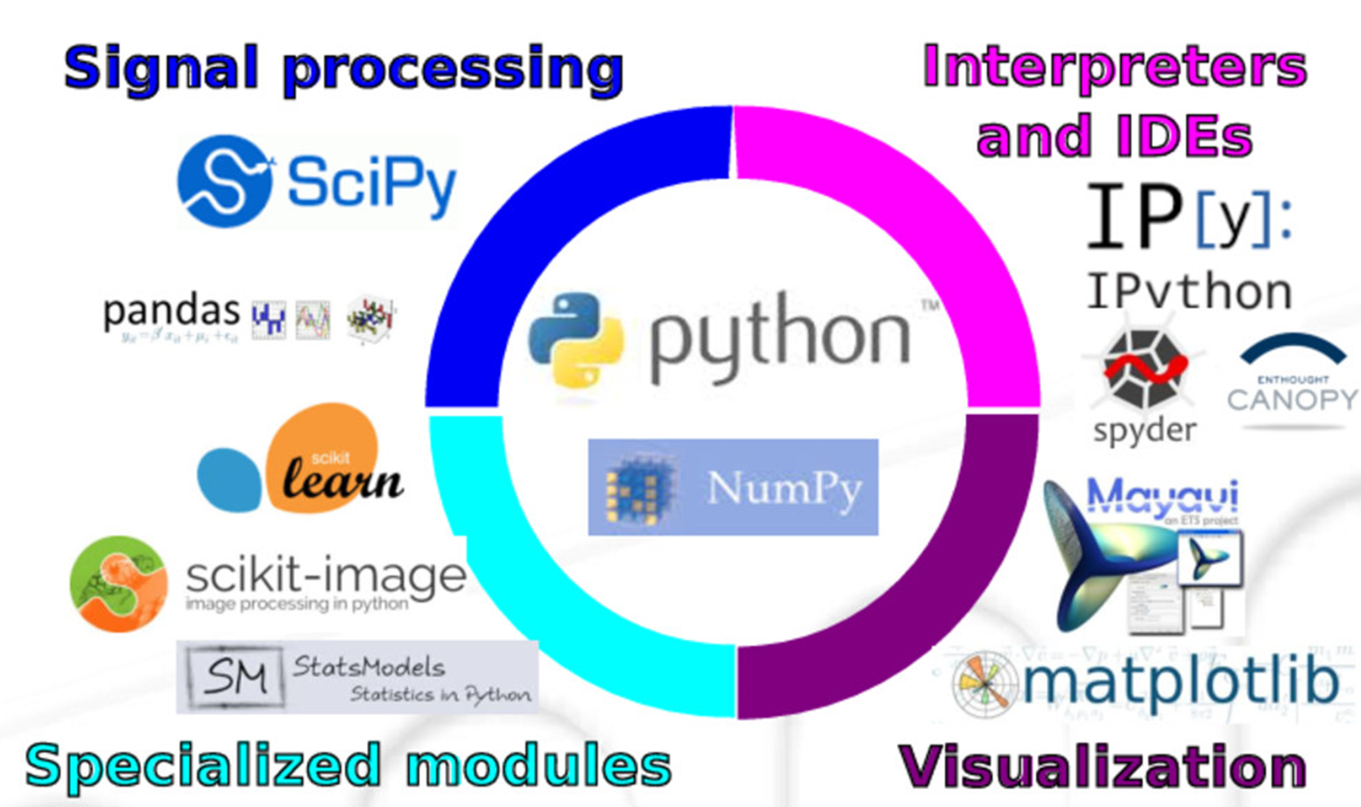



Python 生态与第三方库
Pypi
Github
开源分享：极其丰富的第三方库

Slide 48
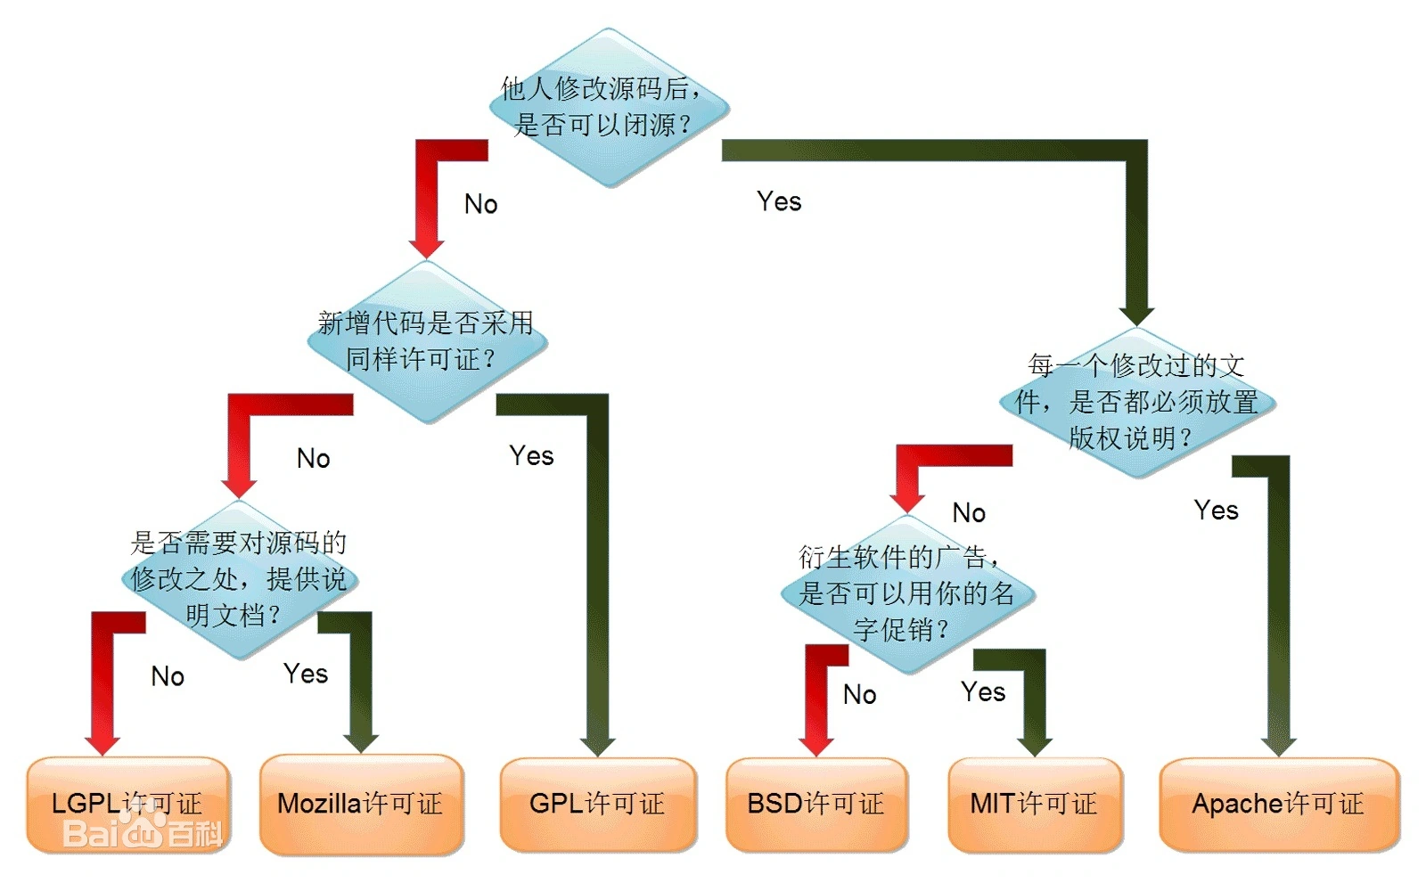
开源库的license 问题
商业化使用需要注意许可证问题

Slide 49
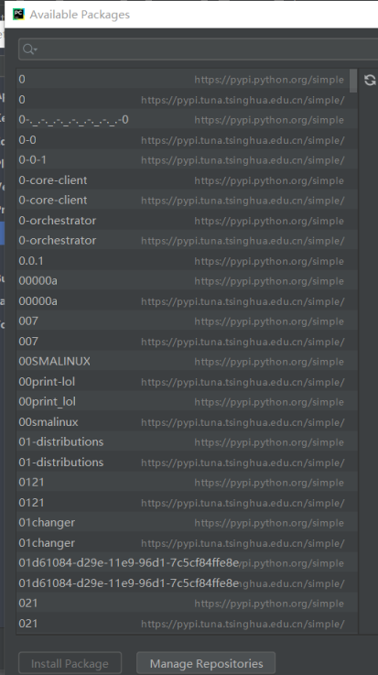
第三方库的安装与使用-Matplotlib
命令行安装
Windows 进入cmd窗口下，执行：
python -m pip install -U pip setuptools
python -m pip install matplotlib
树莓派打开 Terminal 窗口安装，执行：
sudo apt-get install python-matplotlib
IDE 安装

Slide 50
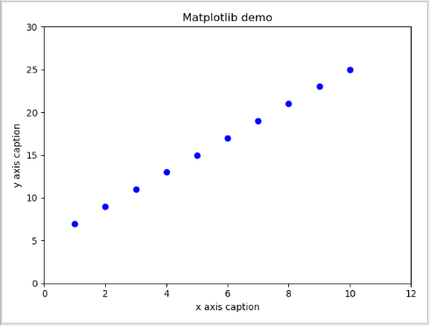
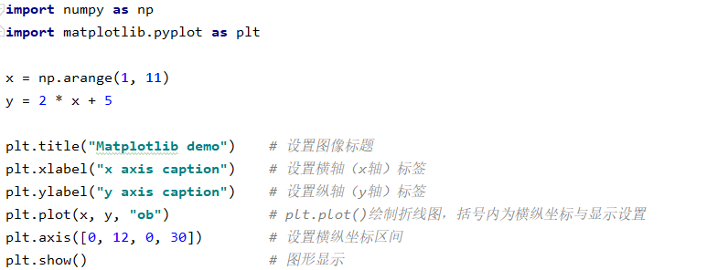
Matplotlib使用
示例：
（线性图的离散显示）

Slide 51
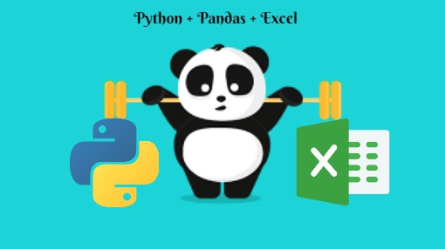
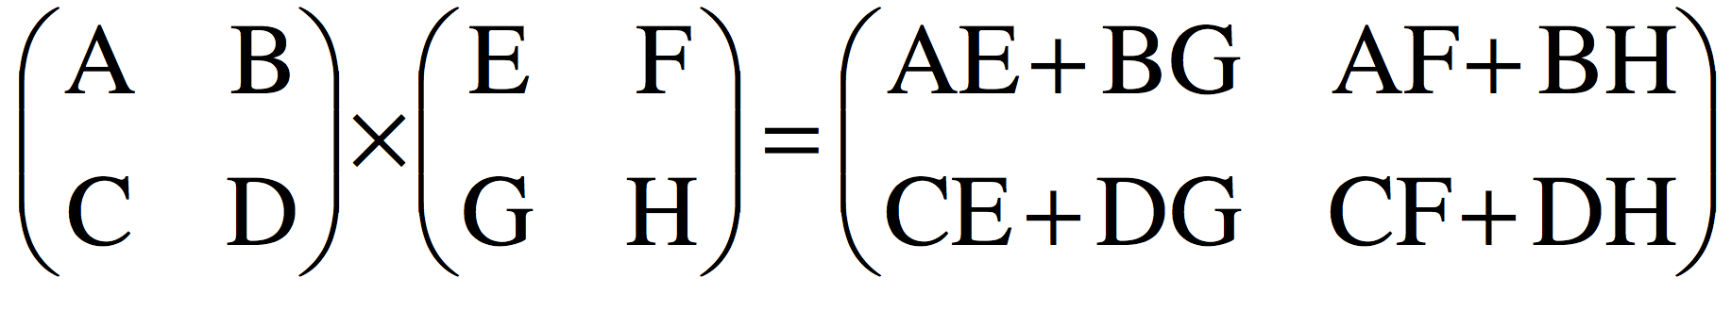
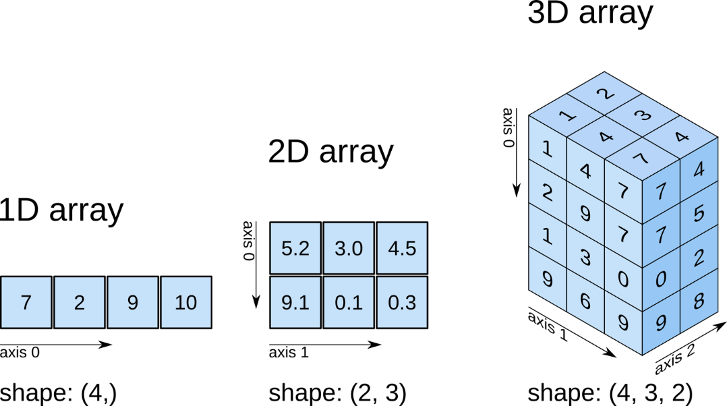
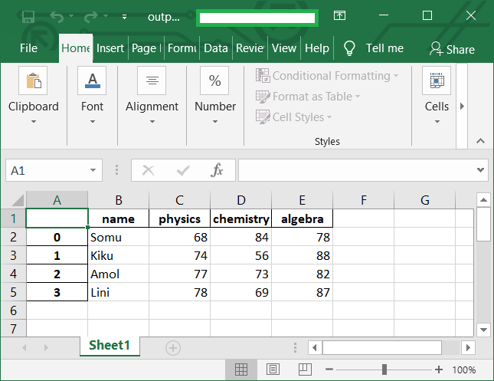
NumPy & Pandas
Numpy: 矩阵运算
Pandas: excel 表格批量数据处理

Slide 52
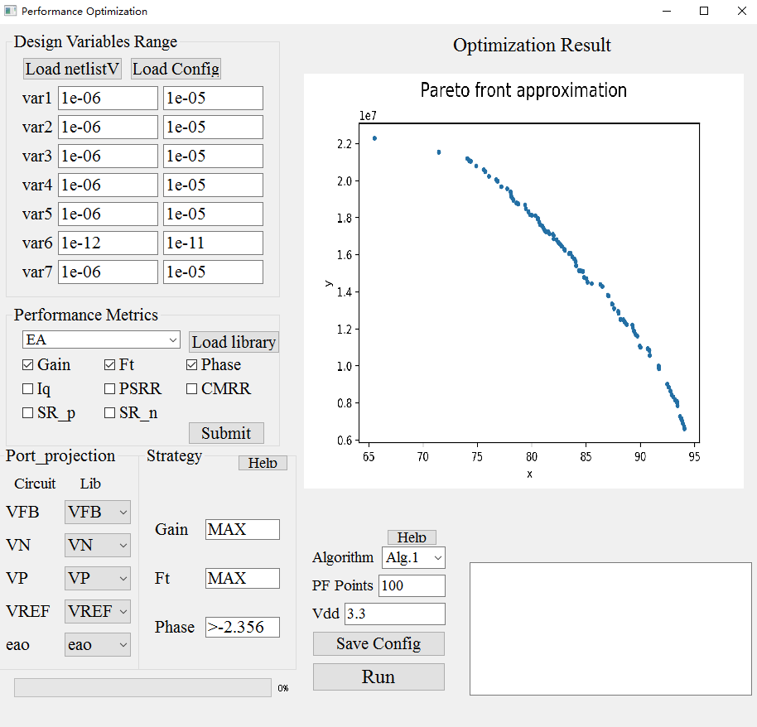
GUI (用户界面)
提供程序与用户
输入/输出的交互界面
常用库：PyQt，Tkinter

Slide 53
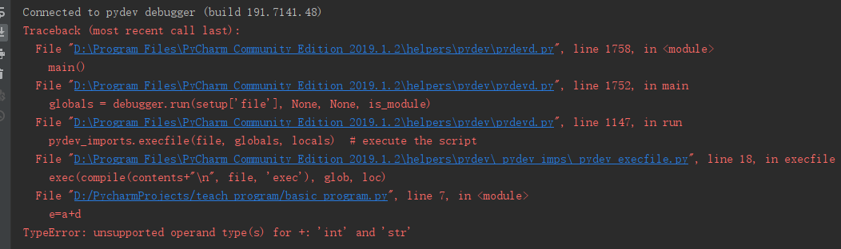
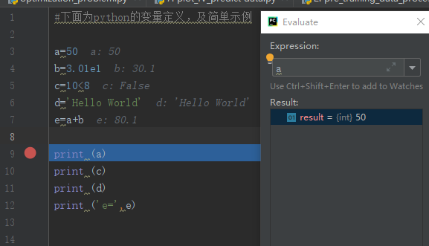
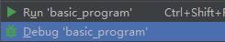
程序调试
程序错误 → 查看分析错误信息→ 修正程序
设置中断点 →
debug模式运行程序 →
查看中间变量

Slide 54
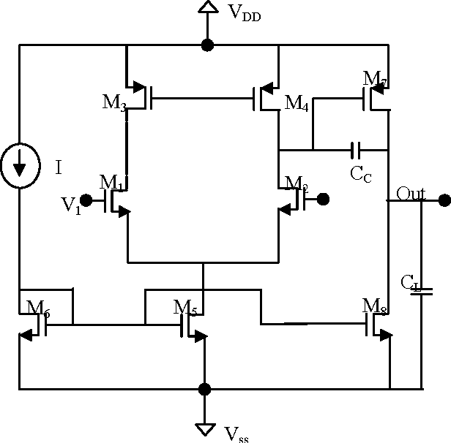

项目案例-芯片自动设计系统
AI 算法
设计参数
目标性能
传统方法：依靠经验丰富的芯片设计师
项目目标：利用AI 算法自动设计芯片

Slide 55
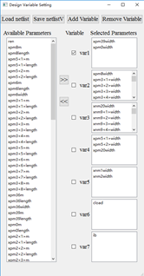
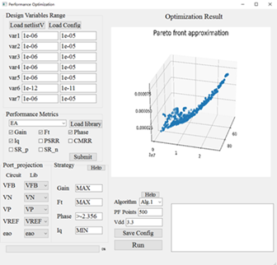
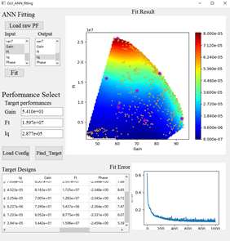
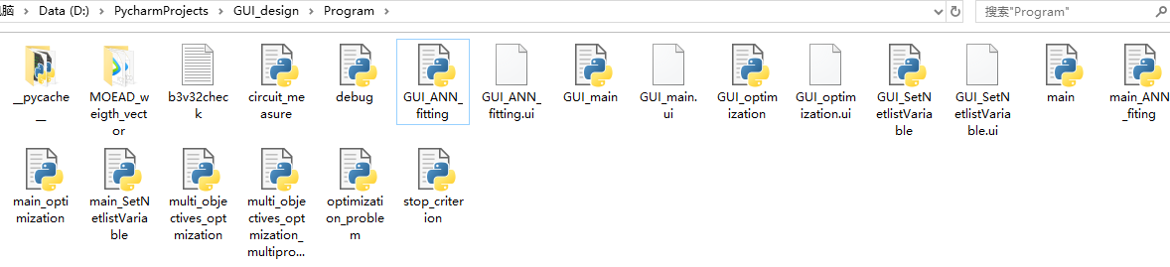
芯片自动设计系统-界面与文件
用户交互界面
主要内容：python 文件

Slide 56
芯片自动设计系统-文件之间的关系
GUI_SetNetlistVariable
Main_SetNetlistVariable
Netlist_V
GUI_Main
Circuit_measure
GUI_optimization
Main
Main_optimization
Optimization
_problem
Stop-criterion
Config_file
Circuit_lib
Multi-obj
optimization
Main_ANN_fitting
debug
GUI_ANN_fitting
Config_file_
findTarget

Slide 57
参考资料
Python3基础教程：可以在线编程，说明完备，适合快速入门
http://www.runoob.com/python3/python3-tutorial.html
廖雪峰Python教程：https://www.liaoxuefeng.com/wiki/1016959663602400
Python官方中文教程
https://docs.python.org/zh-cn/3/tutorial/index.html
Python学习视频：http://www.jikexueyuan.com/course/python/
改善Python程序的91个建议：https://zhuanlan.zhihu.com/p/26155739

Slide 58
致谢
本课件由以下同学协助编写
谌达 (16210720026)
袁渊源 (16307130267)
夏潇 (16300720052)
田耀光 (16300720044)
蒋凯帆 (16300720051)

